Slide 1
Zpracování archiválií a archivní pomůcky

Slide 2
Zpracování archiválií
vymezení archivního fondu
třídění
  členění archivního materiálu podle původu a druhu archiválií
vnitřní skartace
pořádání
  systematické řazení archivního fondu či sbírky podle určitého předem stanoveného schématu
inventarizace
katalogizace

Slide 3
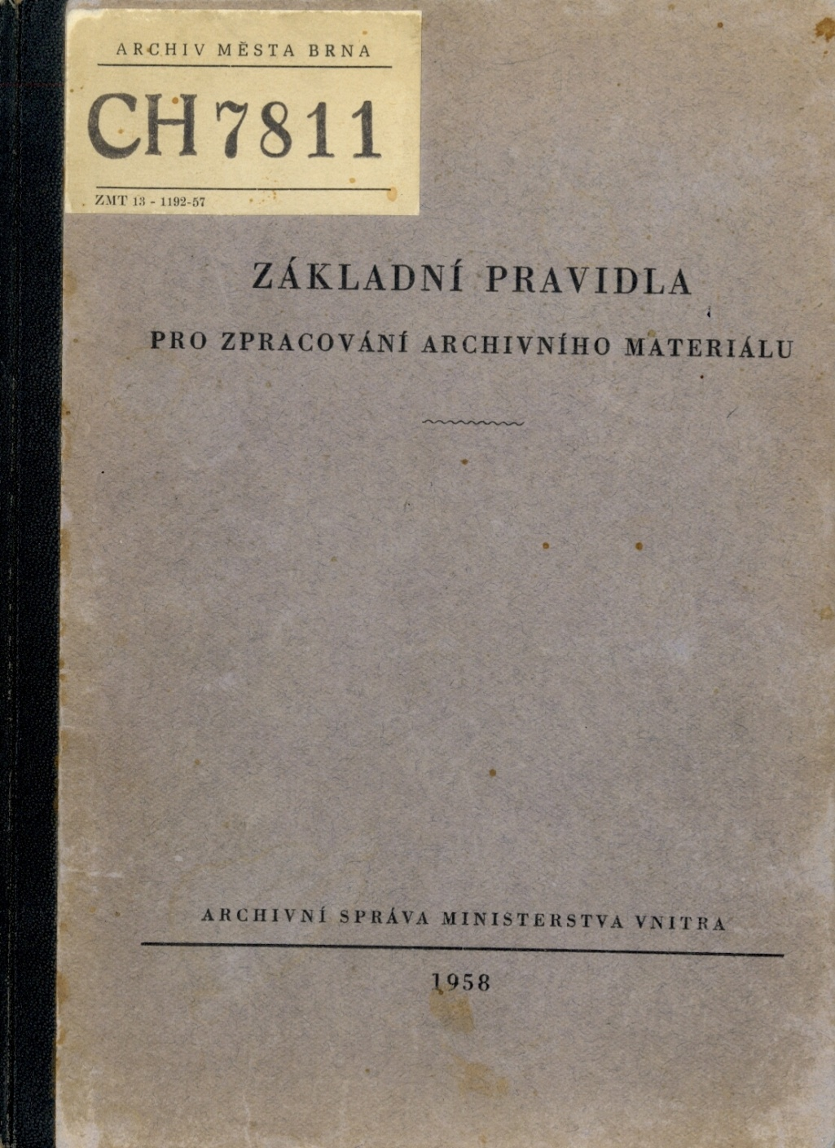
Zpracování archiválií
Období před základními pravidly
- neexistovala metodika
- vznikají soupisy a jiné pomůcky různé úrovně
Základní pravidla pro zpracování archiválií vydána v roce 1958
- používána až do roku 2012

Slide 4
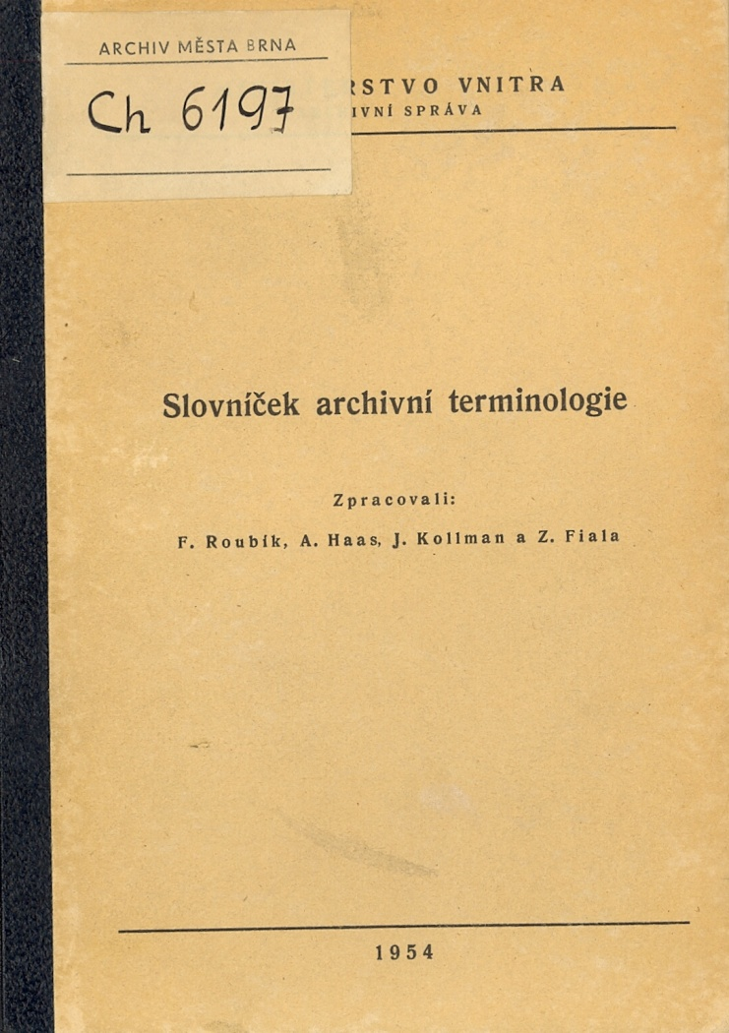
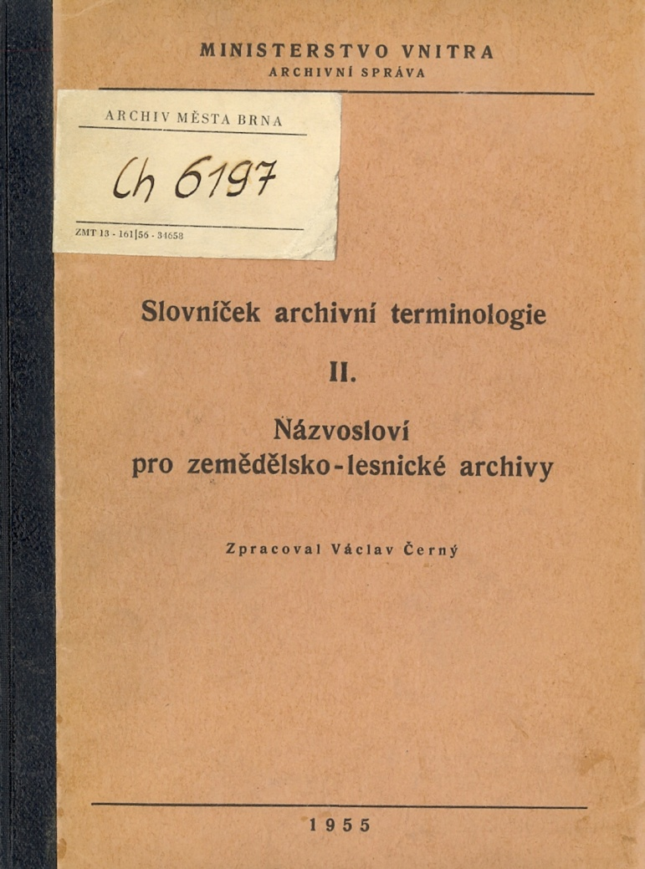
Zpracování archiválií
První snahy o sjednocení archivní terminologie
- Slovníček archivní terminologie z roku 1954
- Slovníček archivní terminologie II. Názvosloví pro zemědělsko-lesnické archivy z roku 1955

Slide 5

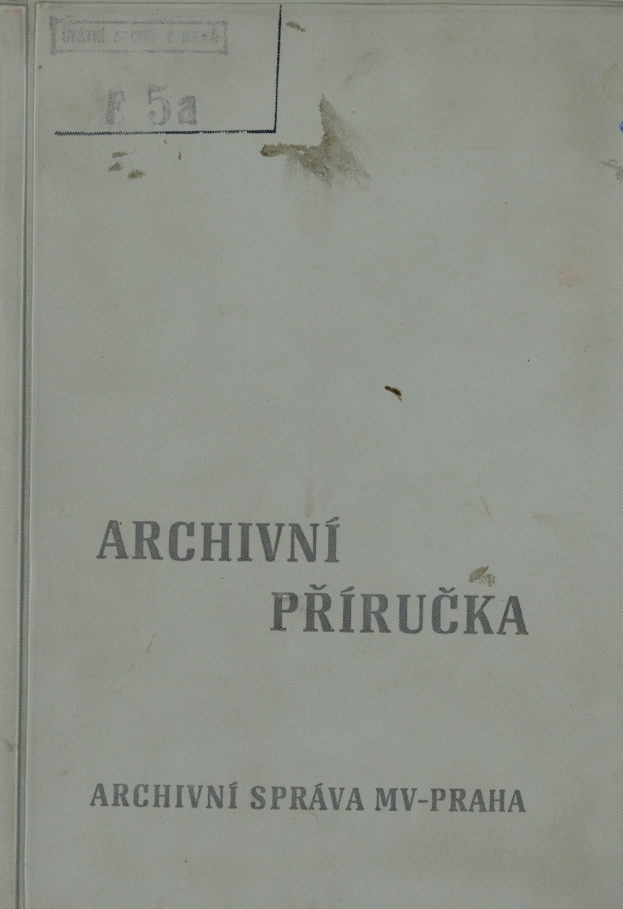
Zpracování archiválií
Archivní příručka
- vydána v roce 1965
- v oblasti zpracování archiválií navazuje na Základní pravidla z roku 1958

Slide 6

Zpracování archiválií
Nová základní pravidla pro zpracování archiválií
- první vydání z roku 2013
- druhé opravené a rozšířené vydání z roku 2015
- vývoj programu ELZA –elektronické zpracování archiválií

Slide 7
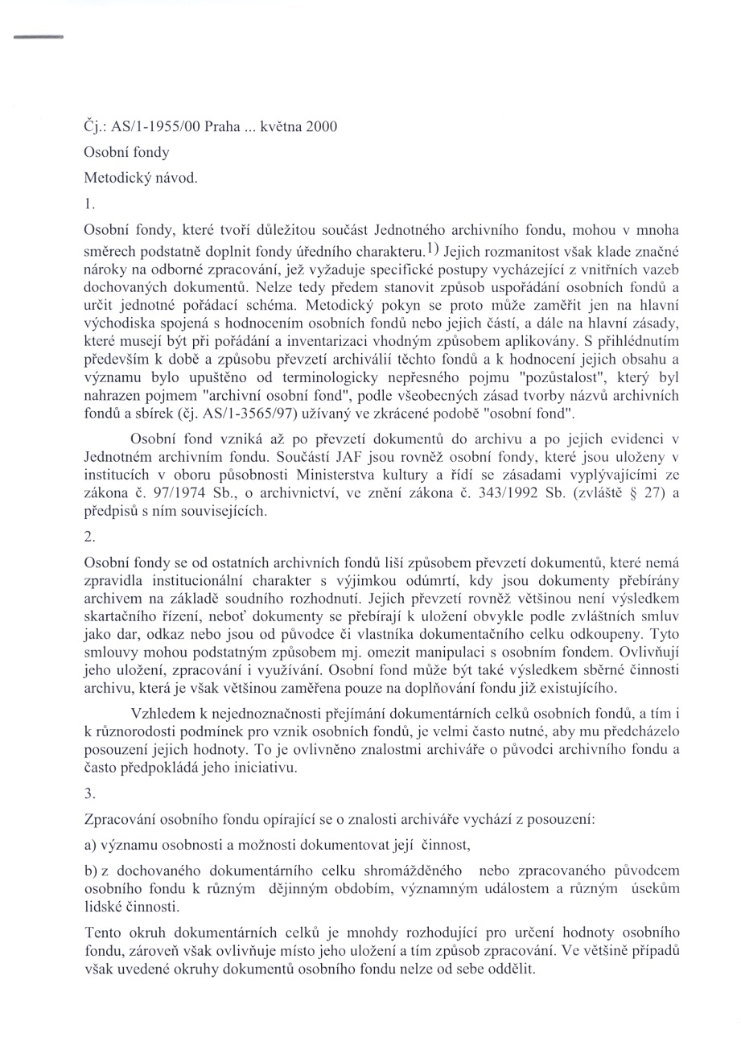
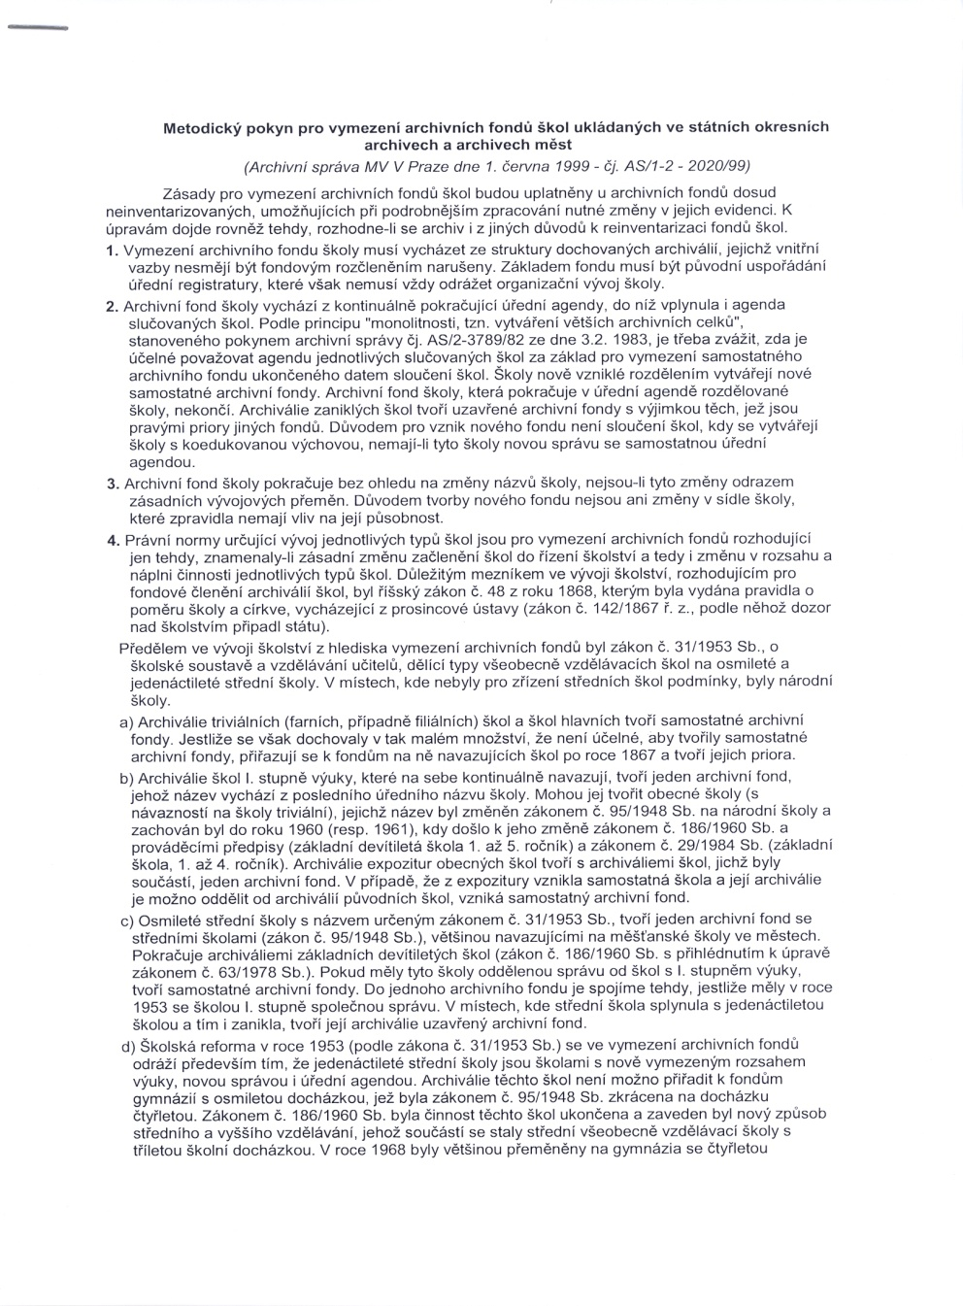
Metodiky pro zpracování archiválií
Metodický návod na zpracování osobních fondů
Metodický návod na zpracování fondů škol

Slide 8
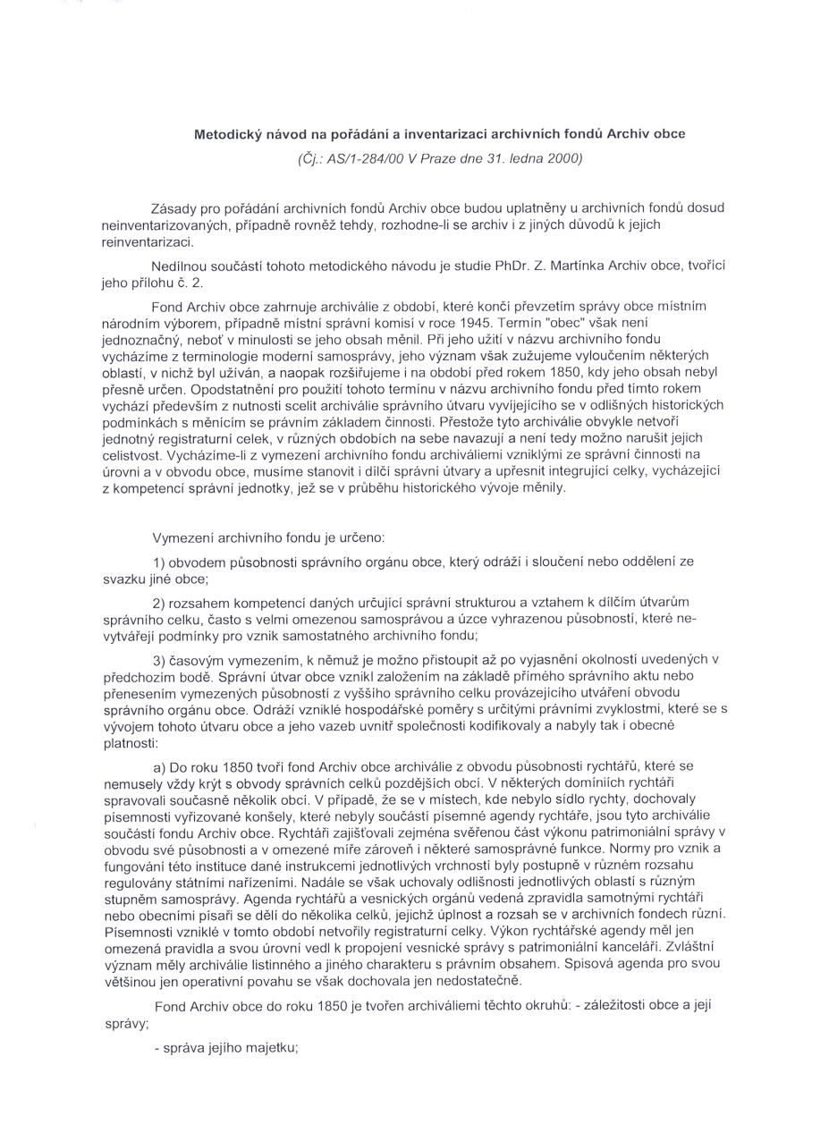
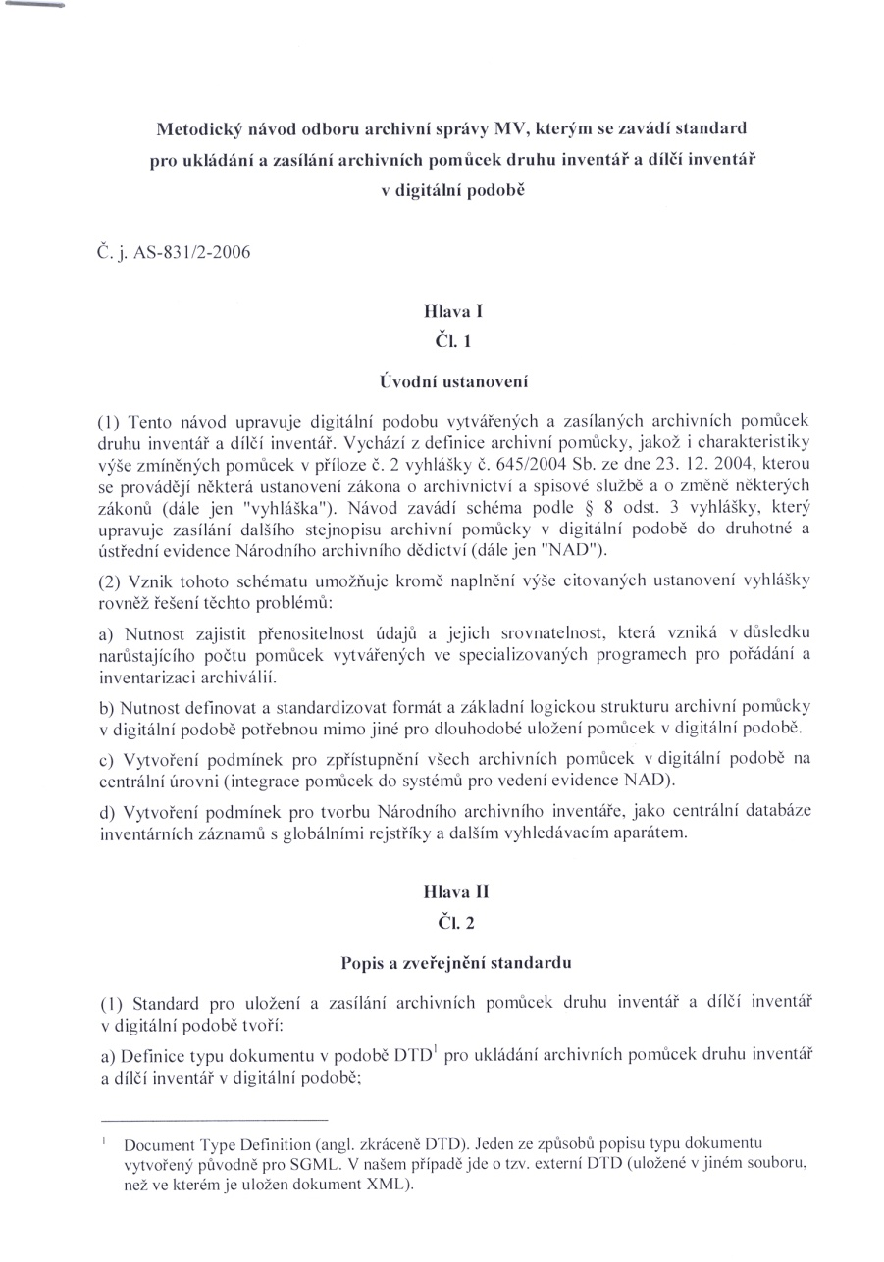
Metodiky pro zpracování archiválií
Metodický návod na zpracování fondů Archiv obce
Metodický návod na pro ukládání a zasílání inventárních pomůcek v digitální podobě

Slide 9
Archivní pomůcky
základní
  archiválie zpracované neinventarizované
    manipulační seznam prvního a druhého typu
  archiválie inventarizované
    dílčí inventář
    inventář
    katalog
speciální
  archiválie inventarizované
    rejstřík
    tematický katalog
    soupis archiválií
    tematický rejstřík
    referenční pomůcky

Slide 10
Manipulační seznam
základní archivní pomůcka ke zpracovaným archiváliím
má prozatímní charakter
slouží do doby vytvoření jiného typu archivní pomůcky s větší stálostí (inventář)
  manipulační seznam prvního typu
    vytvořen k jednomu přírůstku nebo jeho části na základě soupisu předaných dokumentů popisujících přírůstek
  manipulační seznam druhého typu
    vytvořen k jednomu přírůstku nebo jeho části na základě soupisu předaných dokumentů popisujících přírůstek nebo na základě změn, které nastaly s archiváliemi v archivu, doplňuje stávající manipulační seznam
    nově vzniklý seznam nahradí předchozí seznam
určení typu závisí na posouzení povahy očekávaných přírůstků
tvořen v souvislosti s nahlédací a badatelskou agendou
manipulační seznamy se zasílají do druhotné evidence NAD
obsahuje
  titulní list - typ manipulačního seznamu
  úvod
  jednotky popisu
  tiráž

Slide 11
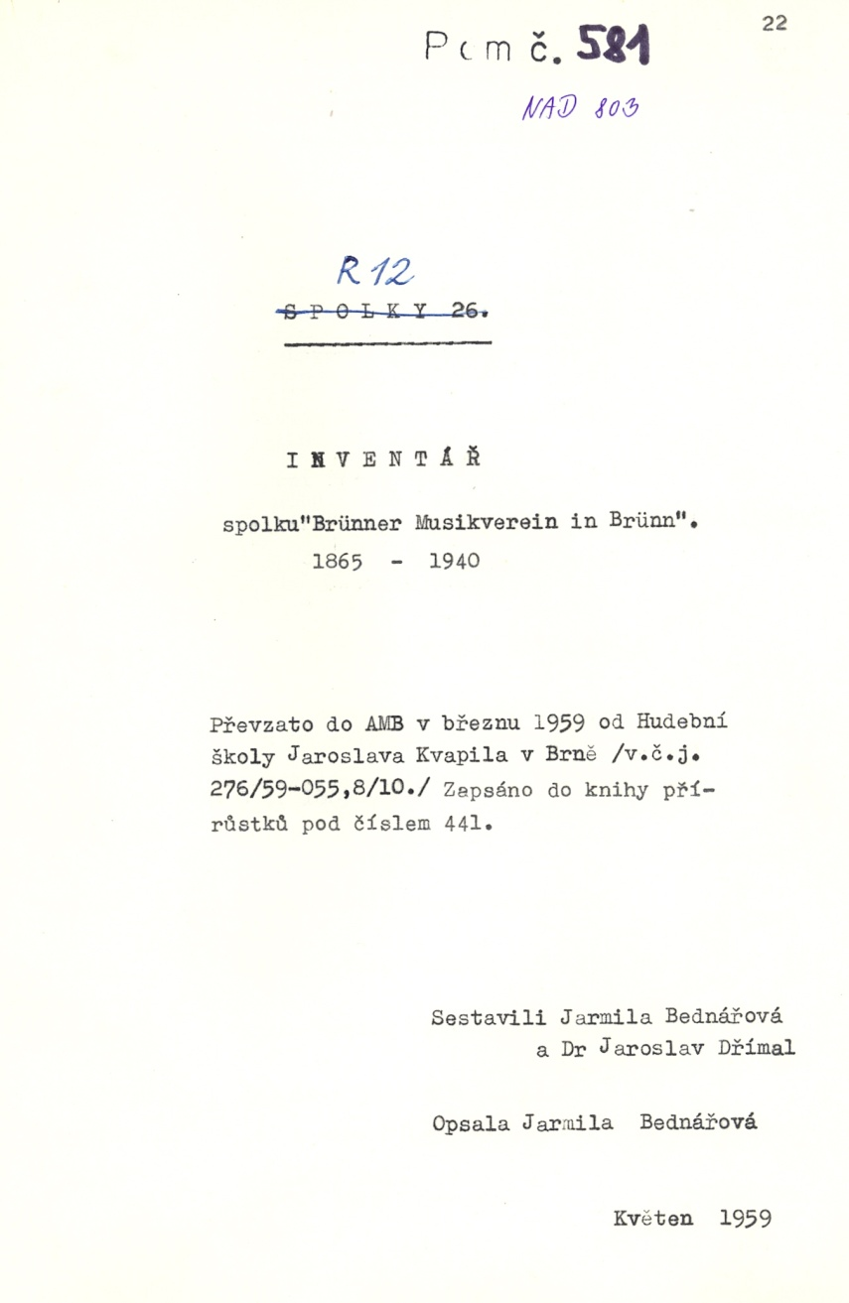
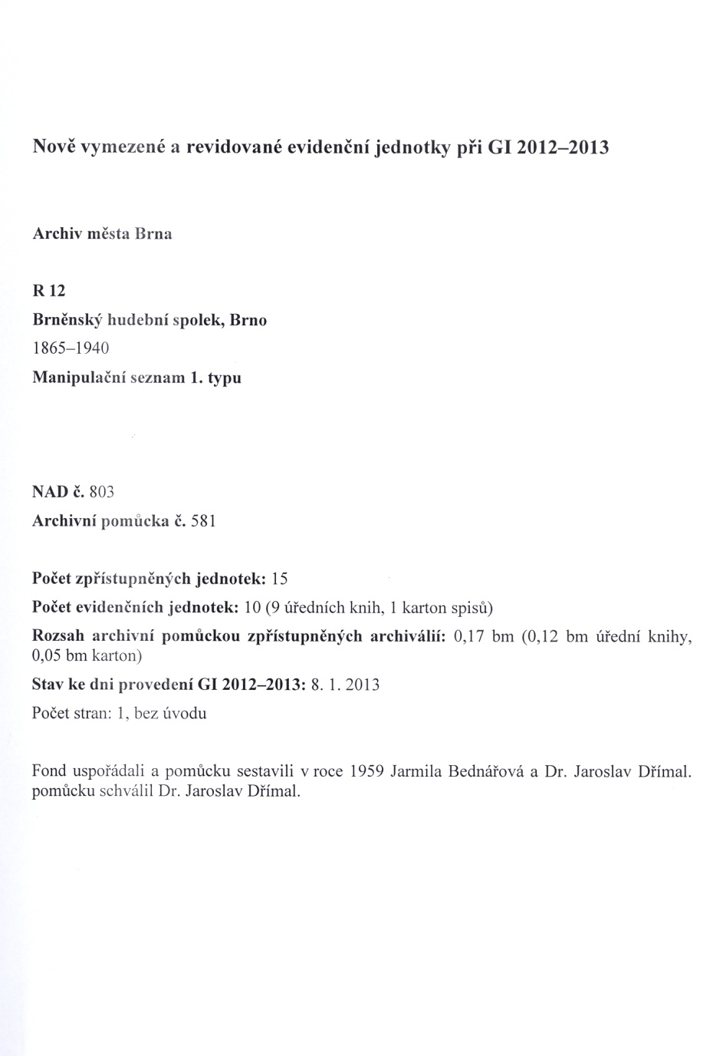
Manipulační seznam 1. typu

Slide 12
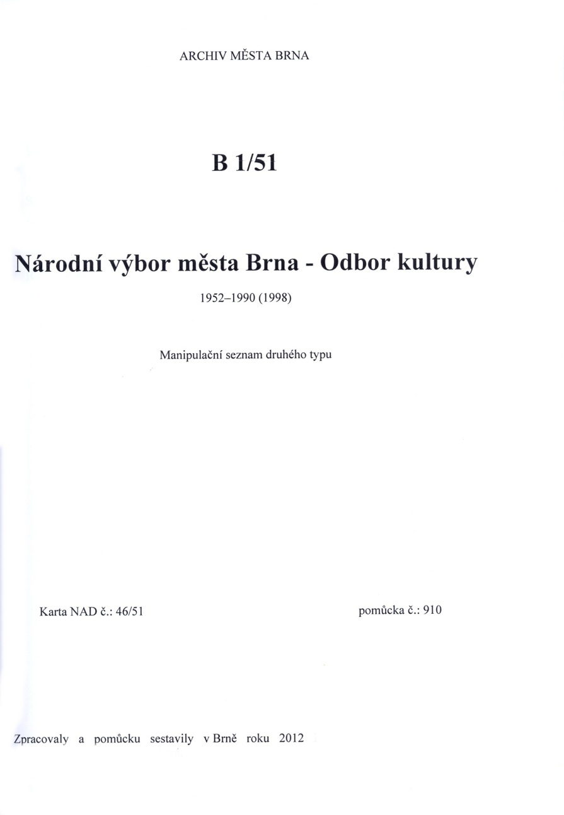
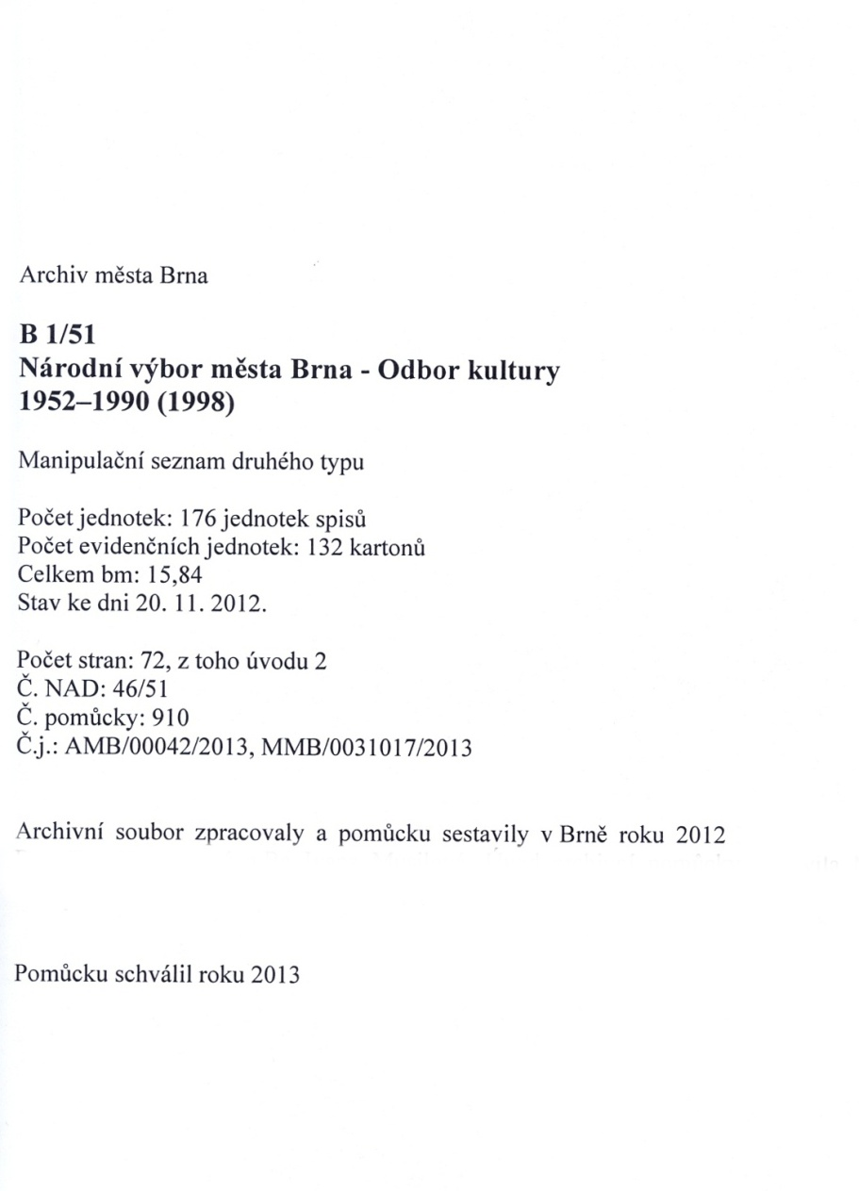
Manipulační seznam 2. typu

Slide 13
Inventář
základní archivní pomůcka k archivnímu souboru
archiválie popisovány v rámci inventárního seznamu sestaveného podle pořádacího schématu
členění podle evidenčních jednotek
  karton, dataset (datový balíček), kartotéční zásuvka, krabice, fascikl, obálka
obsahuje
  titulní list
  obsah
  úvod – seznam použitých pramenů a literatury
  inventární seznam
  rejstříky
  přílohy (registraturní plány, schéma struktury fondu, konkordanční tabulky, seznam zkratek, převody starších místních názvů na současné tvary)
  tiráž
dílčí inventář
  tvoří se k uzavřené části archivního souboru (např. u neuzavřených archivních souborů)

Slide 14
titulní list
  název archivu, název archivní pomůcky, časové rozmezí, druh archivní pomůcky, číslo NAD, evidenční číslo pomůcky, jméno zpracovatele, místo a rok vyhotovení pomůcky
úvod
  vývoj původce archiválií
  vývoj a dějiny archivního souboru
  archivní charakteristika archivního souboru
  stručný rozbor obsahu archivního souboru
  záznam o uspořádání archivního souboru
tiráž
  na poslední straně archivní pomůcky
  název archivního souboru
  značka archivního souboru
  časové rozmezí archiválií
  počet evidenčních jednotek zpřístupněných pomůckou
  počet jednotek popisu
  rozsah v běžných metrech
  datum vytvoření
  jméno archivního souboru
  jméno zpracovatele
  počet stran
  údaje o schválení pomůcky

Slide 15
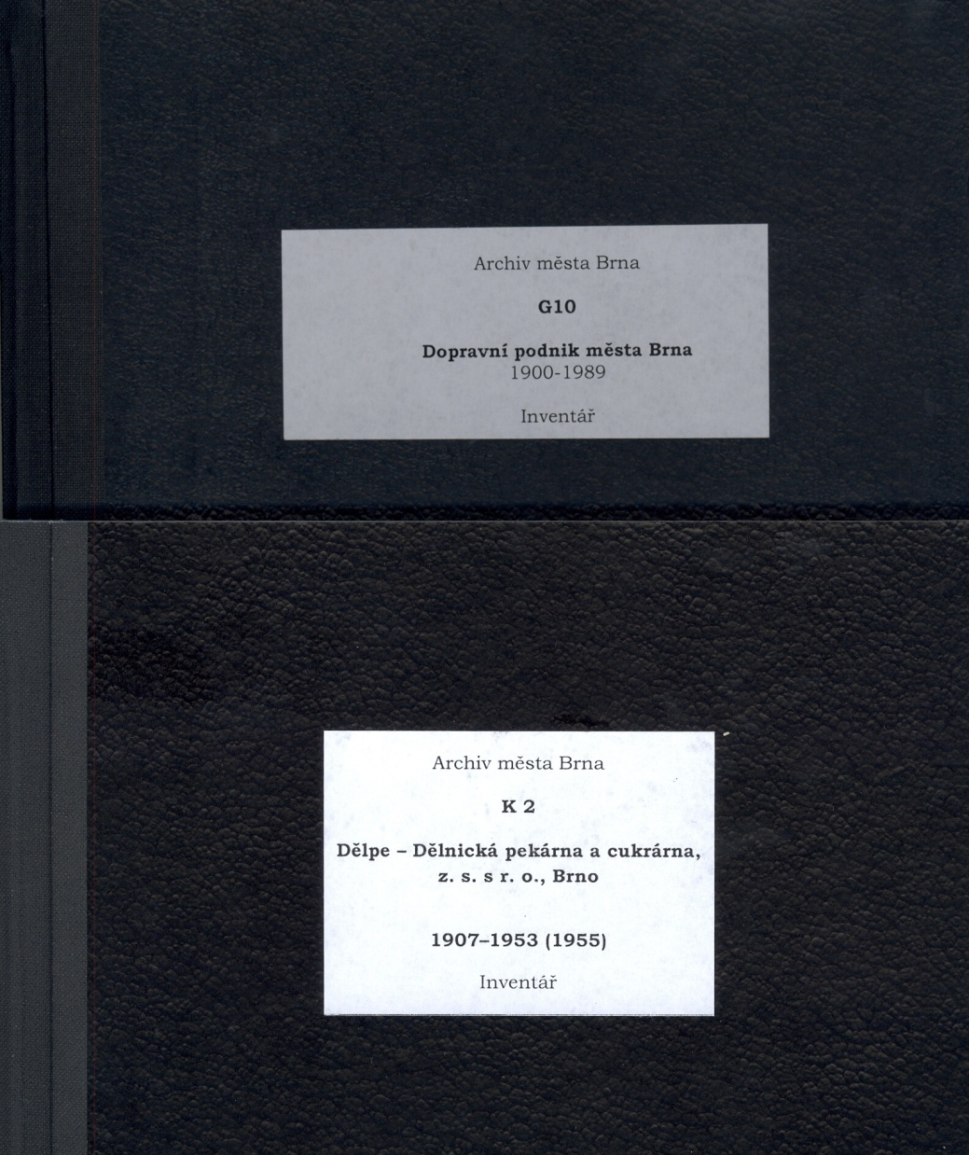
Inventář

Slide 16
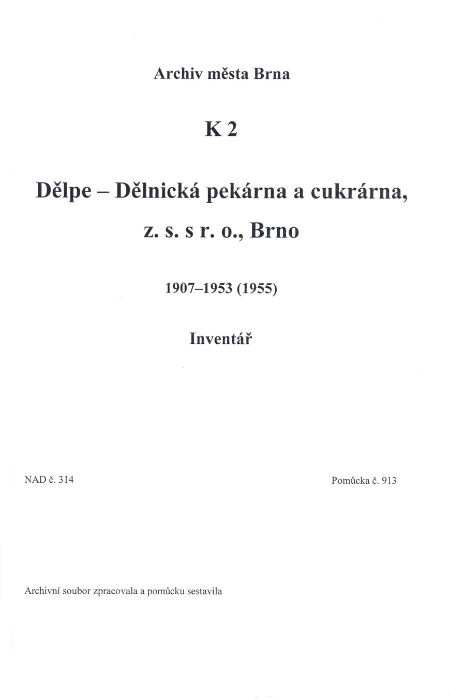
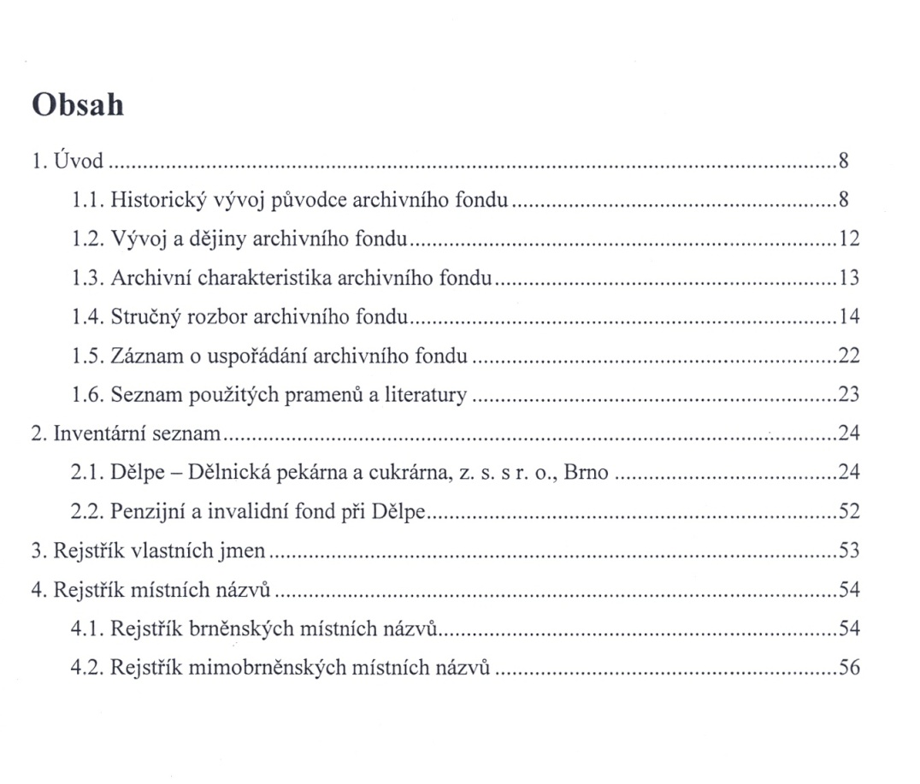
Inventář

Slide 17
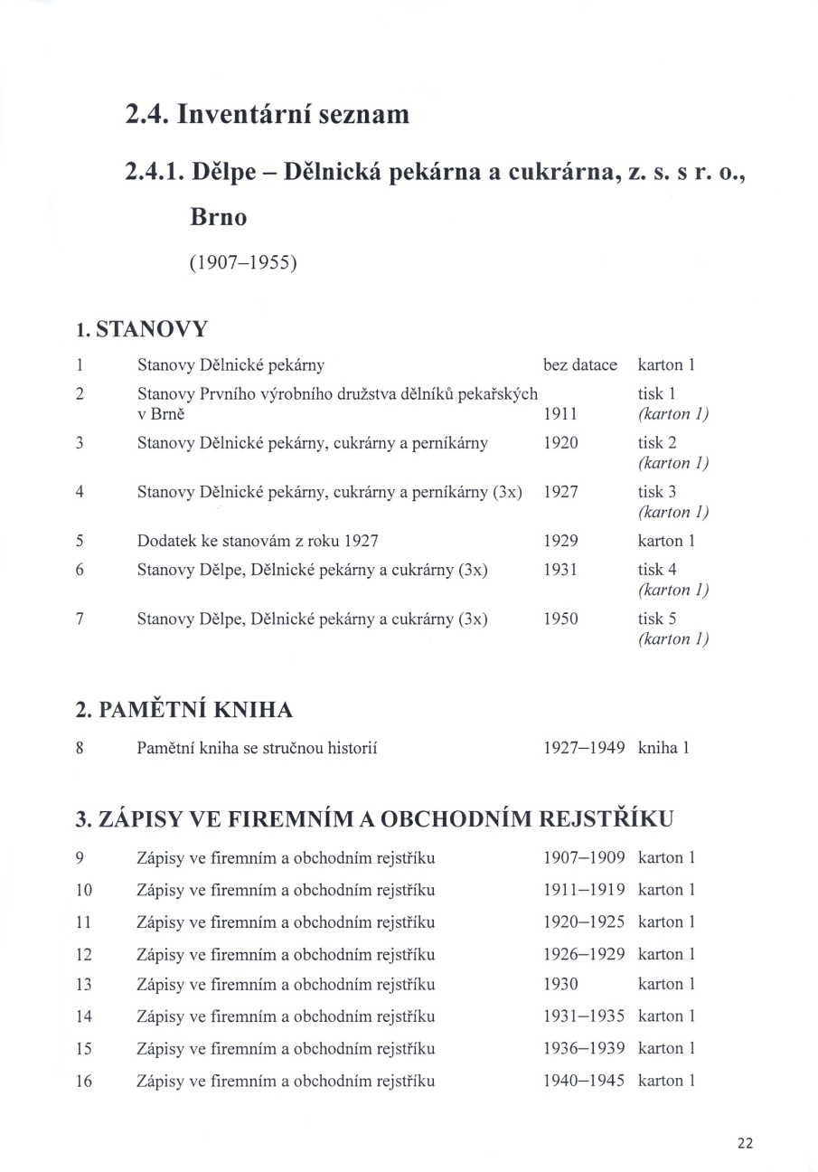
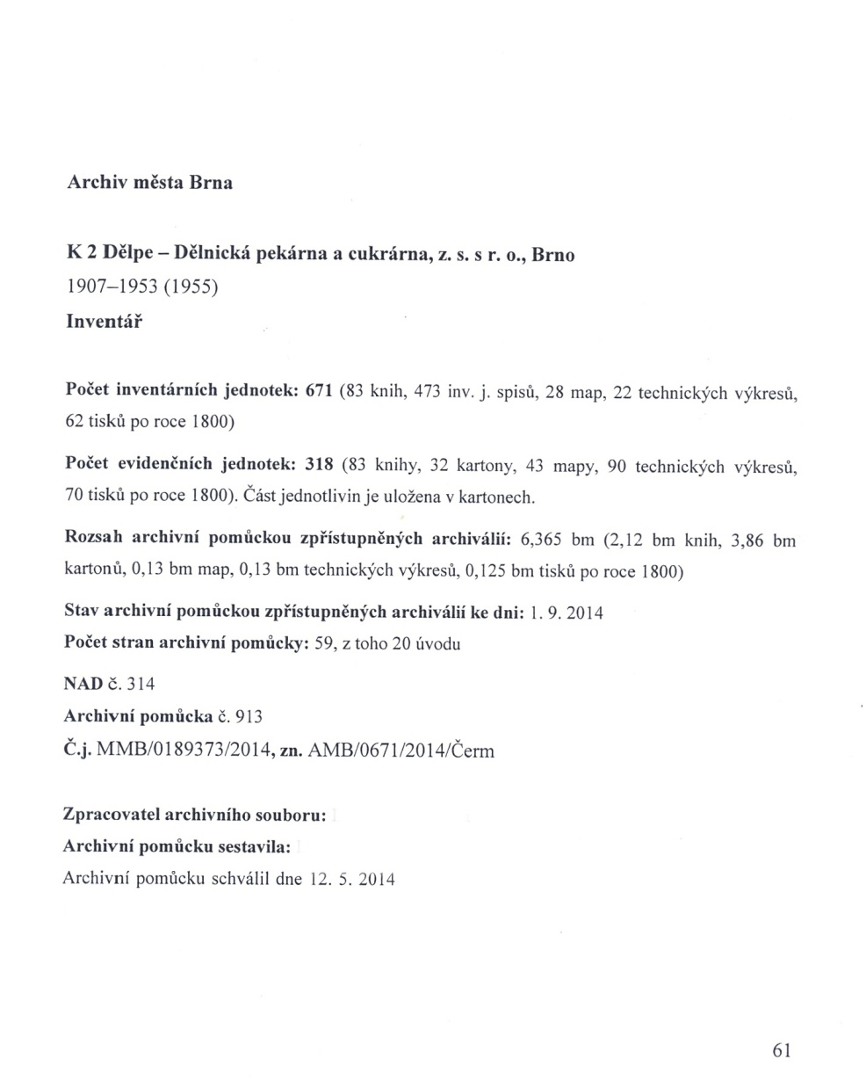
Inventář

Slide 18
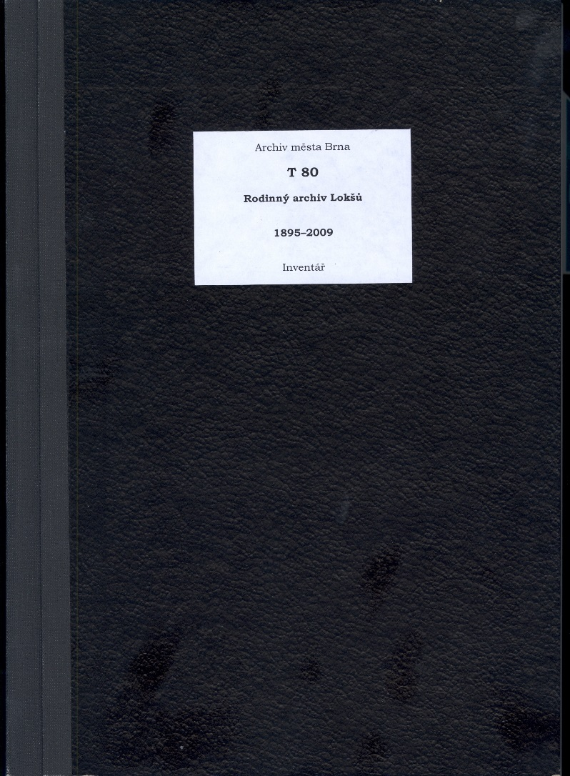
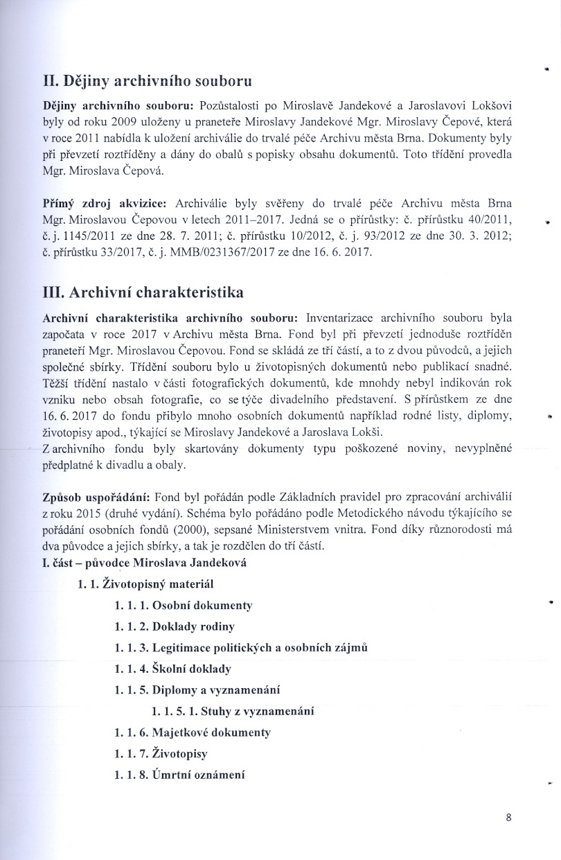
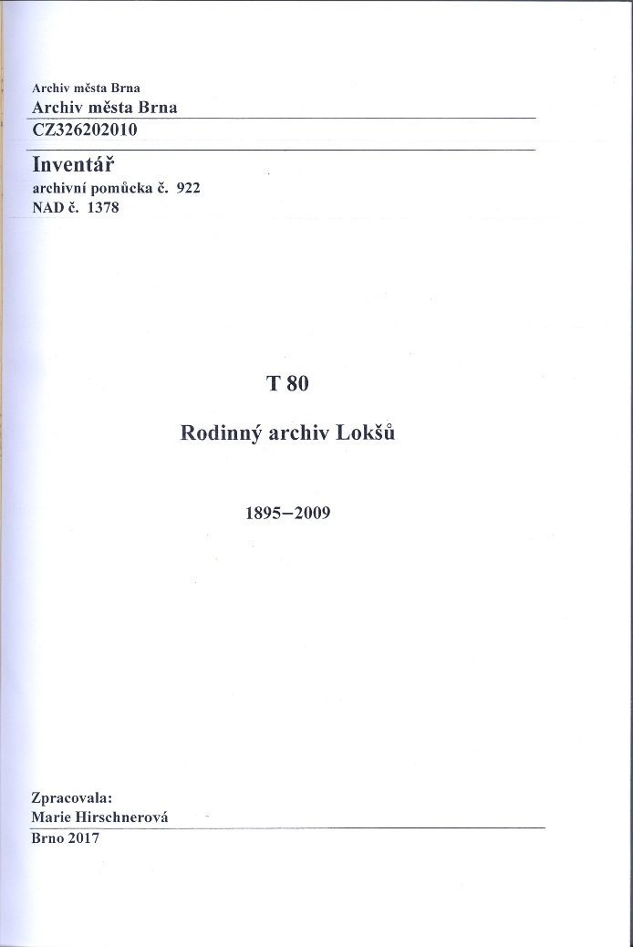
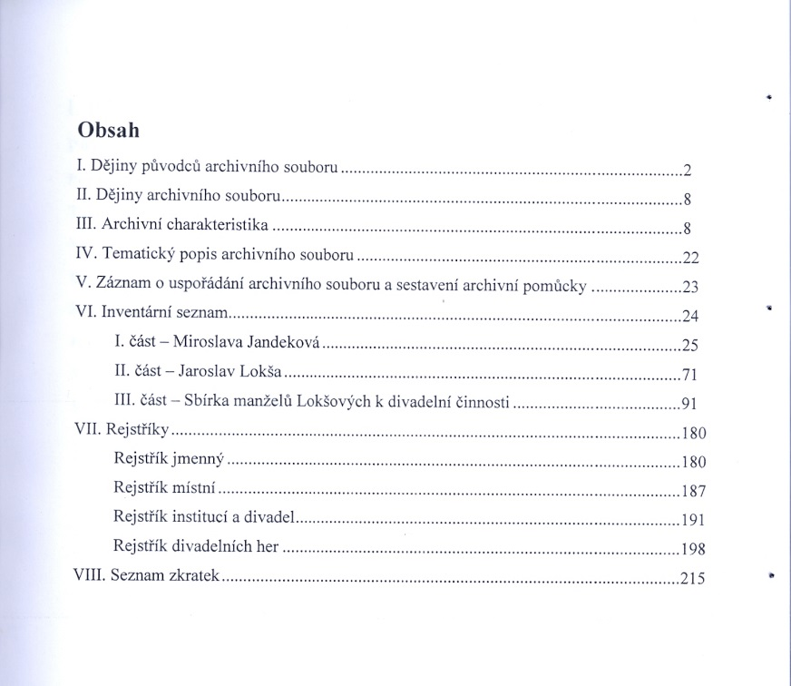
Inventář podle Základních pravidel

Slide 19
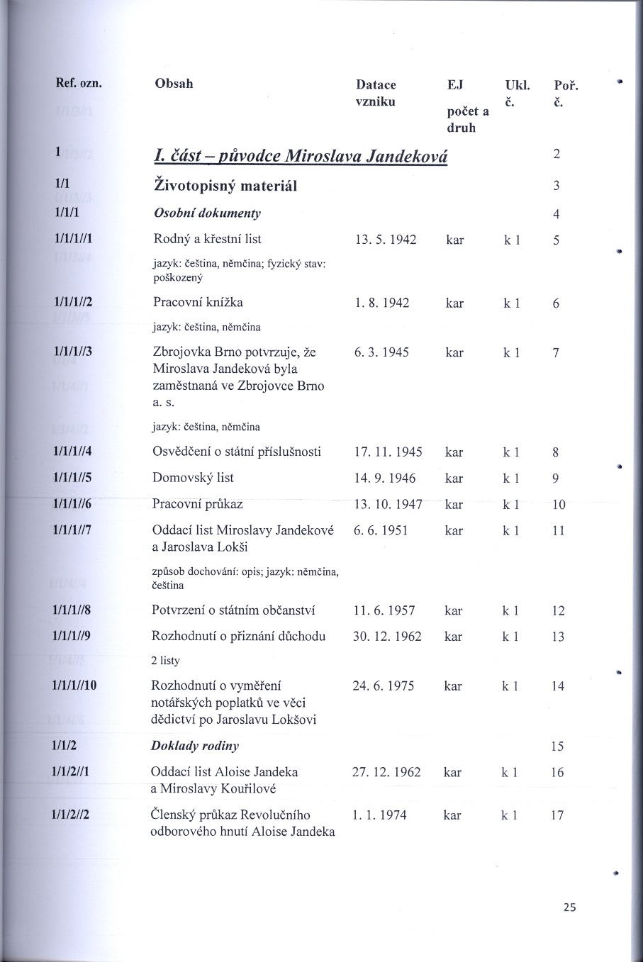
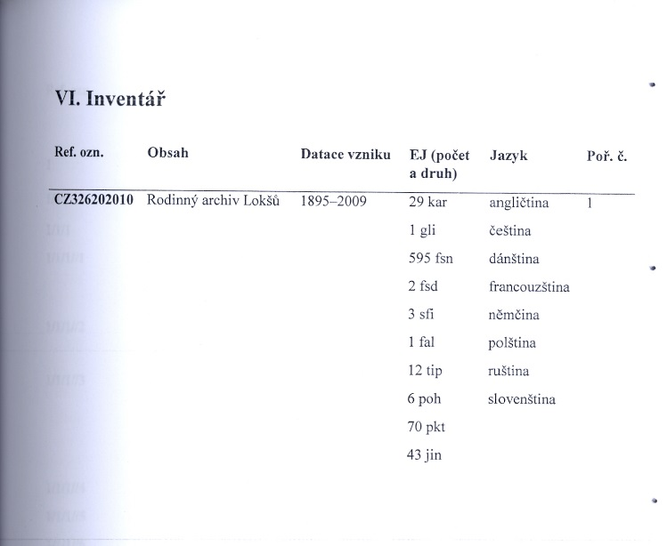
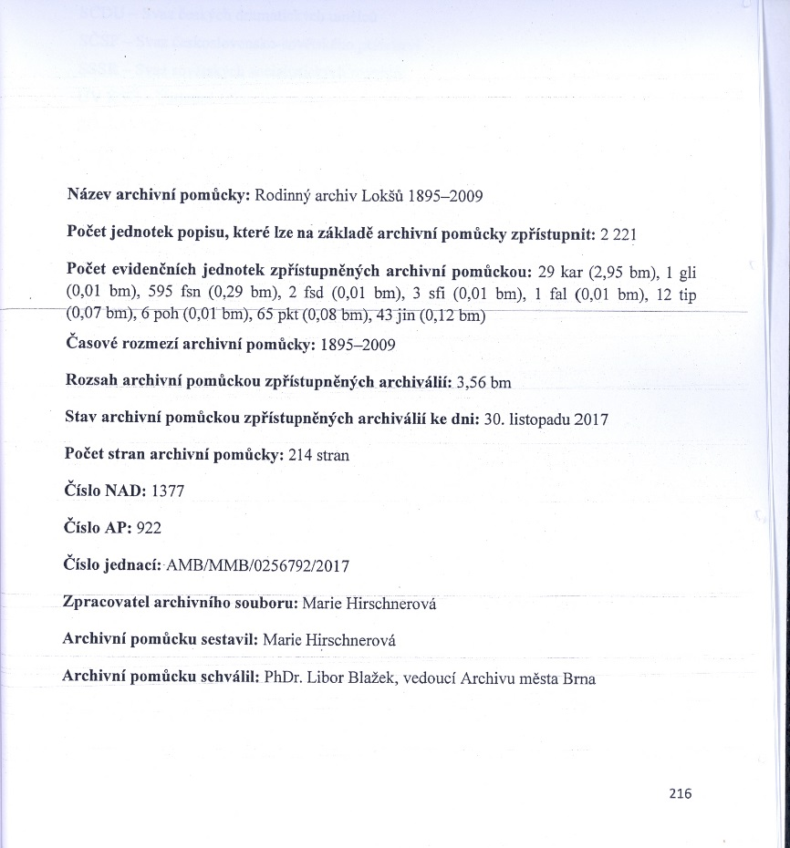
Inventář podle Základních pravidel

Slide 20
Katalog
základní archivní pomůcka k speciálním typům archiválií nebo jejich výjimečné části, které vyžadují zvláštní pozornost (prezidiální tisky)
popis pomocí katalogových záznamů podle příslušného pořádacího schématu
obsahuje
  titulní list, obsah, úvod se seznamem použitých pramenů a literatury, katalogové záznamy, rejstřík, tiráž
  přílohy (registraturní plány, schéma struktury fondu, konkordanční tabulky, seznam zkratek, převody starších místních názvů na současné tvary)

Slide 21
Jiné archivní pomůcky
podle dřívějších pravidel vytvořené pomůcky
  prozatímní inventární seznam
  inventář a dílčí inventář
  inventář sdružený a skupinový
  katalog

Slide 22
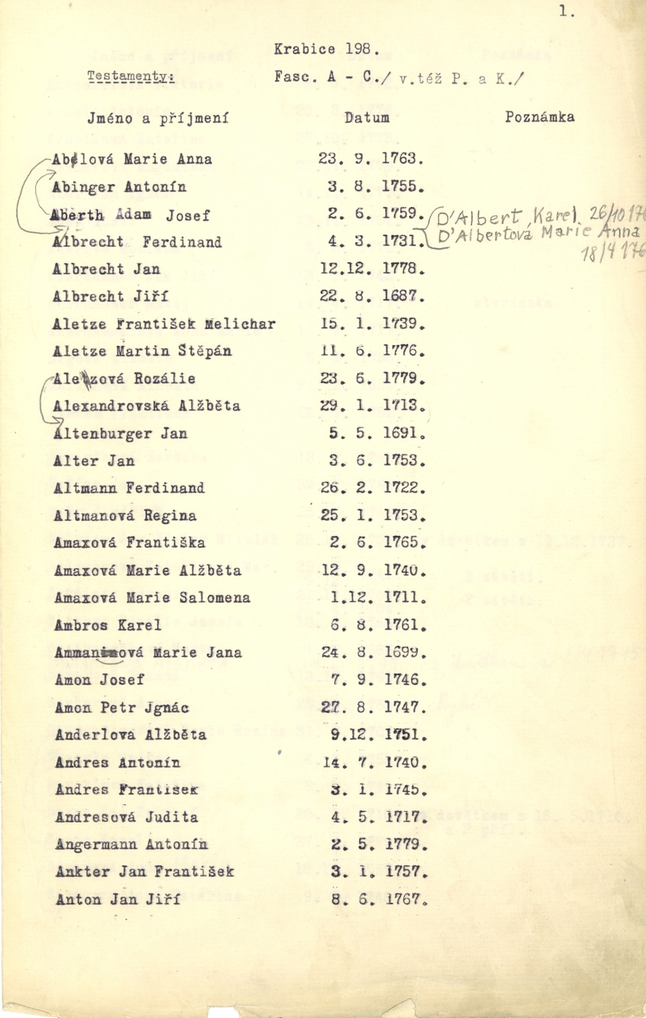
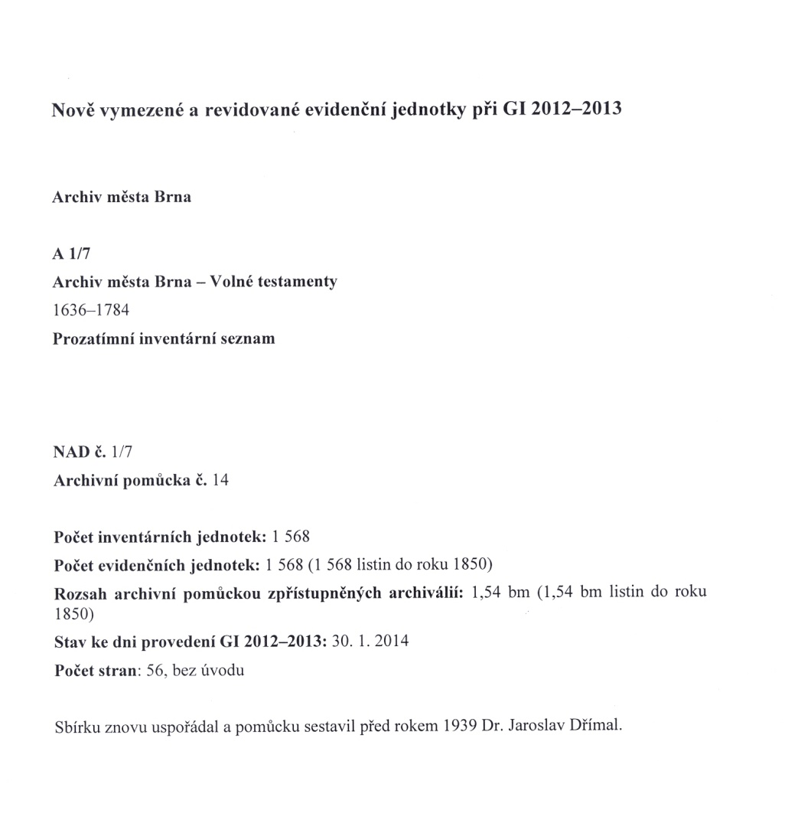
Starší typ inventáře

Slide 23
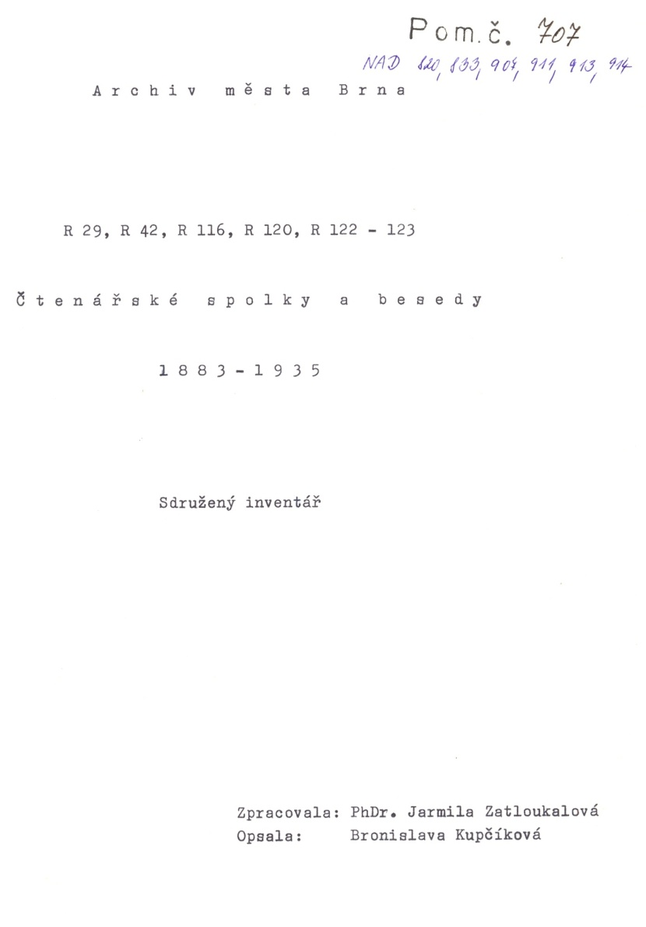
Sdružený inventář

Slide 24
Speciální archivní pomůcky
rejstřík
  abecedně uspořádaný jmenný (osobní, geografický nebo názvový) a věcný ukazatel sloužící k podrobné orientaci v obsahu archivního souboru nebo jeho částí
    obsahuje titulní list, úvod, obsah, seznam použité literatury, rejstříkové záznamy a tiráž
tematický katalog
  soupis jednotlivých archiválií tvořený katalogizačními záznamy k vymezenému tématu z jednoho nebo více archivních souborů s přesnými údaji o jejich uložení
    náležitosti jsou totožné s náležitostmi katalogu
soupis archiválií
  soupis jednotlivých archiválií tvořený obsahovými záznamy k vymezenému tématu z jednoho nebo více archivních souborů s přesnými údaji o jejich uložení
tematický rejstřík
  abecedně uspořádaný jmenný (osobní, geografický nebo názvový) a věcný ukazatel vypracovaný k vymezenému tématu z jednoho nebo více archivních souborů s údaji o jejich uložení
    náležitosti jsou totožné s náležitostmi rejstříku

Slide 25
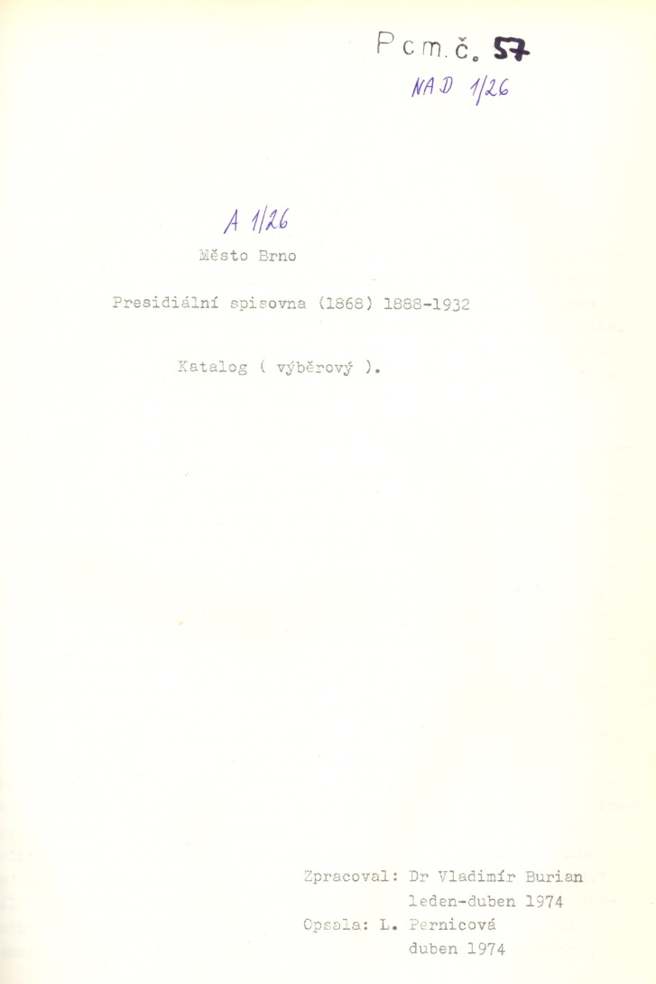
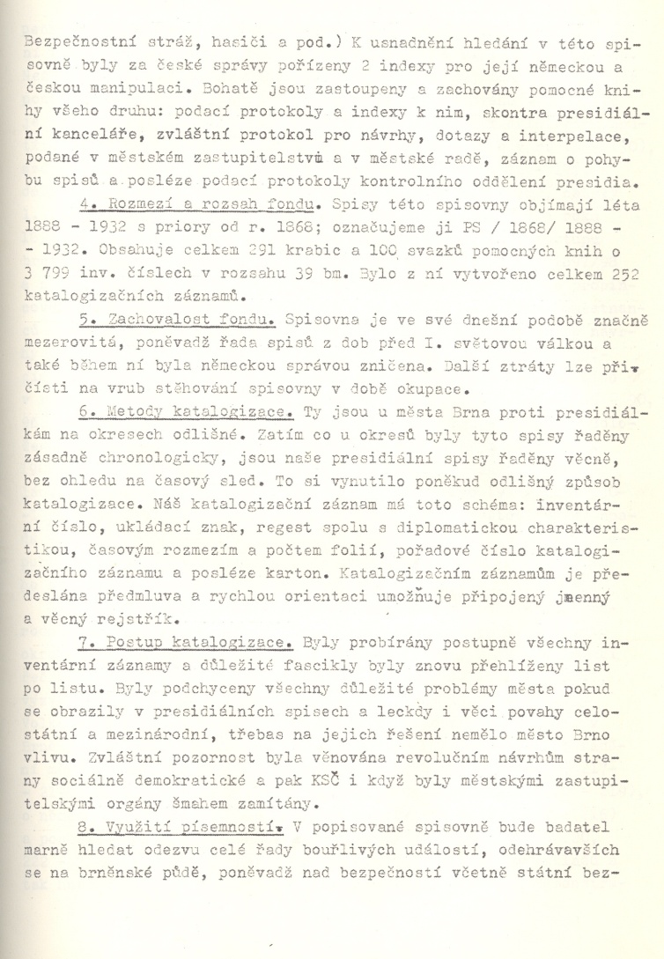
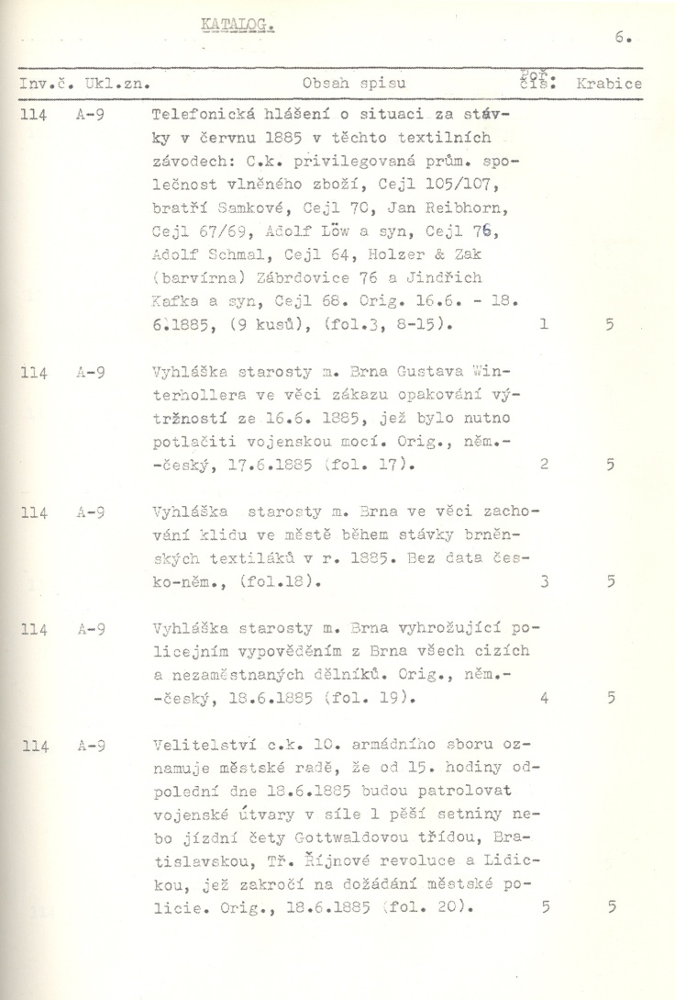
Katalog výběrový

Slide 26
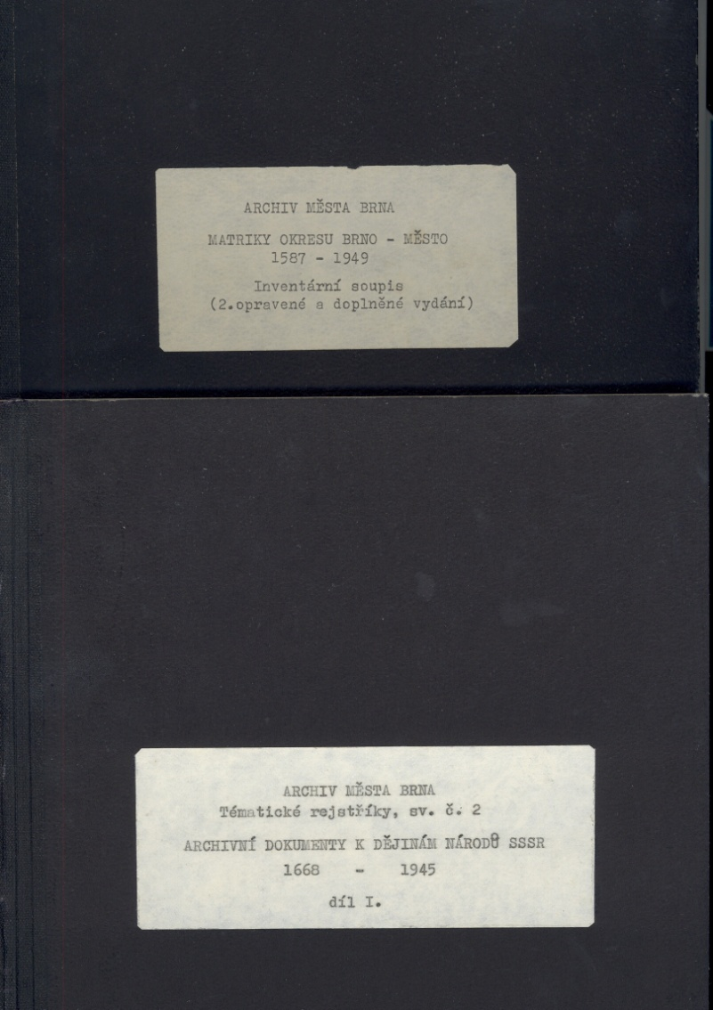

Tematické rejstříky

Slide 27
Referenční pomůcky
pomůcky vzniklé podle dřívějších pravidel
  soupis fondů
  popis fondu
  průvodce po archivu
  edice

Slide 28



Průvodce po archivu

Slide 29



Edice

